Slide 1
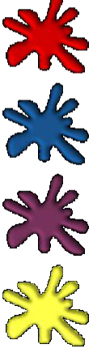
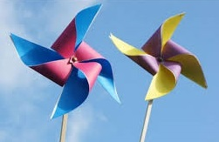


Муниципальное автономное дошкольное образовательное учреждение Тюменского муниципального района
Боровский детский сад «Журавушка»
Мастер – класс
«Вертушка»
Подготовила: Д.Ю. Алексеева

Slide 2
В такие жаркие солнечные деньки хочется предложить Вашему вниманию мастер-класс, как своими руками сделать детские ветерки-вертушки.

Slide 3
Материалы и оборудование:
лист бумаги, картона или цветная сторона папки-скоросшивателя (можно двусторонний картон или специальную бумагу для оригами)
палочка (у меня плоская деревянная шпажка для шашлыка)
проволока для поделок диаметром 3 мм
в качестве ограничителя (2 крупные бусинки, небольшие кусочки трубочек от коктейля или т.п.)
ножницы
карандаш
линейка.

Slide 4

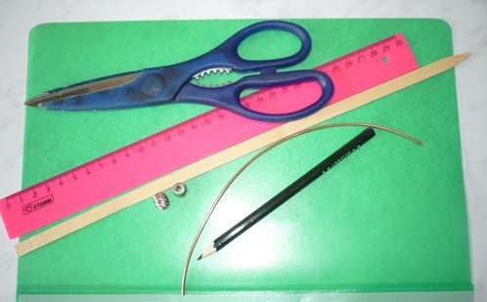
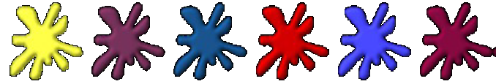


Slide 5
Вырезаем квадрат (у меня 14/14 см) и проводим карандашом диагонали или просто складываем.
14 см.
14 см.

Slide 6
По намеченным линиям делаем надрезы к центру, не доходя до середины 1,5 см.

Slide 7
Ножницами надрезаем дырочки в середине и на одном из уголков основания получившегося треугольника

Slide 8
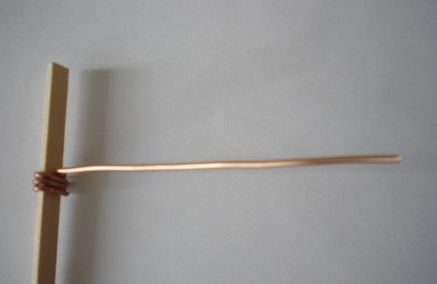
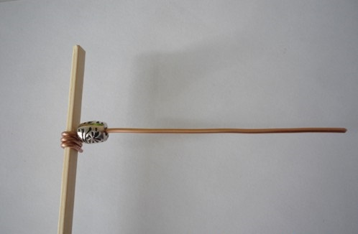
Накручиваем на палочку несколько витков проволоки (лучше зажать для верности), а на нее нанизываем бусину или любой другой подходящий ограничитель. Это нужно для того, чтобы вертушка при вращении не задевала палочку.

Slide 9
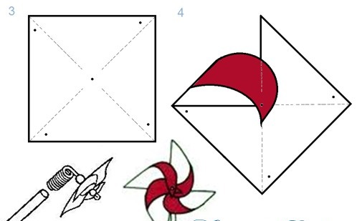
Далее собираем вертушку по схеме.

Slide 10
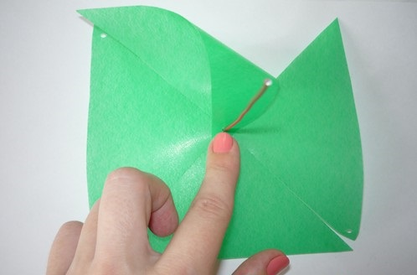
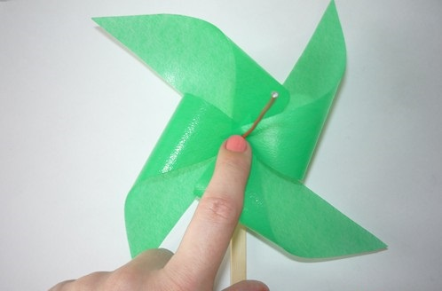
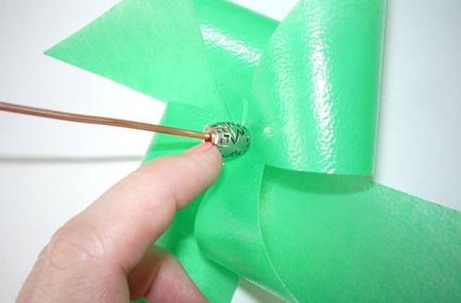
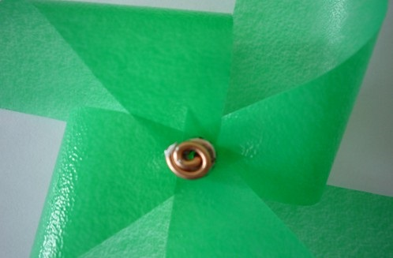

Slide 11
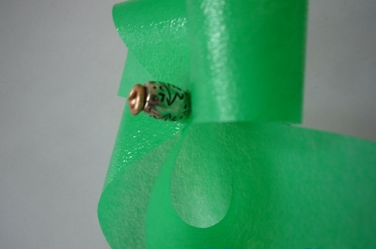
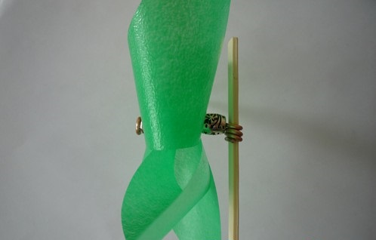
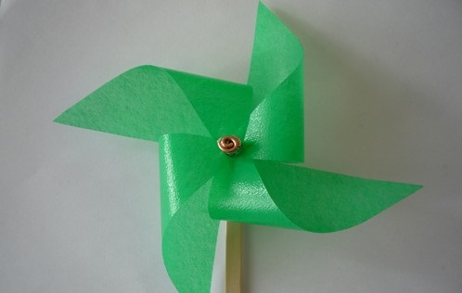

Slide 12
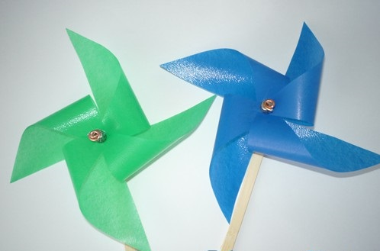
Бусинки можно заменить кусочками трубочек от коктейля или любым другим подходящим ограничителем.
Сильно не затягивайте вертушку, она должна вращаться свободно.
Можно поэкспериментировать с узорными краями и размерами вертушки.

Slide 13
Творите с удовольствием и радуйте своих деток!
Спасибо за внимание!

